Slide 1
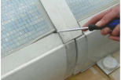
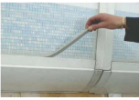
REMPLACEMENT DES JOINTS A BOURRER
DESCRIPTIF:
Remplacer les joints à bourrer
NIVEAU DE DIFFICULTE :
Débutant
LES OUTILS NECESSAIRES
Tournevis
Cutter
MODE D’EMPLOI
1 A) Sortir l’ancien joint à bourrer de son logement avec un tournevis.
B) Retirer complètement le joint de son emplacement
A
B

Slide 2
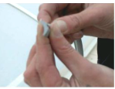
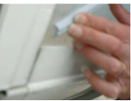
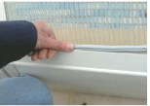
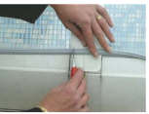
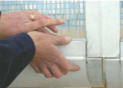
2 A) Prendre le joint dans le bon sens (fine épaisseur vers le bas)
B) Insérer la plus fine épaisseur dans la pièce du bas du module
C) Appuyer sur le joint de manière à l’emboîter dans la pièce du bas
A
B
C
A) Couper le joint avec un cutter en laissant une marge de 1 à 2 cms
B) Emboîter l’autre extrémité du joint avec le pouce
C) Finir d’insérer le joint à bourrer tout le long de la pièce du bas
A
B
C

